Slide 1
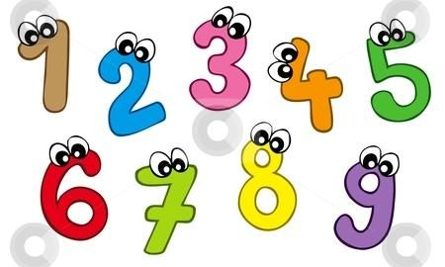
ΑΡΙΘΜΟΙ
Φύλλα εργασίας για τους αριθμούς
1^{ο} Νηπιαγωγείο Βραχναιίκων

Slide 2



Βρίσκω τους αριθμούς που με ρωτάνε ...
4
2
3
7
7
4
1
1
2

Slide 3









Βρίσκω τους αριθμούς που με ρωτάνε ...

Slide 4
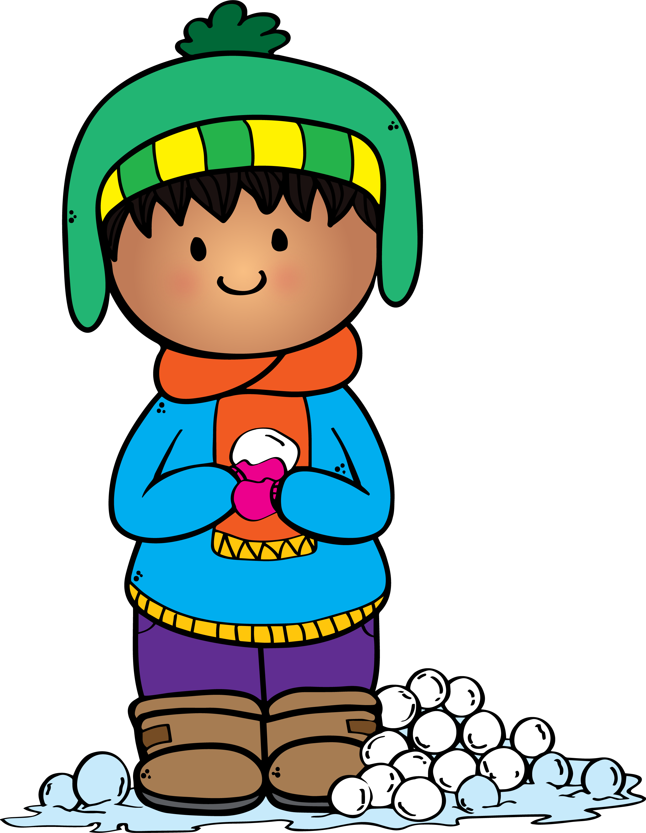



Κάνε κλικ στην εικόνα που
δείχνει ένα (1)
1
ΕΠΟΜΕΝΗ

Slide 5
ΜΠΡΑΒΟ!!!

Slide 6
ΩΧ!!!

Slide 7
Κάνε κλικ στην εικόνα που
δείχνει δύο (2)
2
ΕΠΟΜΕΝΗ

Slide 8
ΜΠΡΑΒΟ!!!

Slide 9
ΩΧ!!!

Slide 10
Κάνε κλικ στην εικόνα που
δείχνει τρία (3)
3
ΕΠΟΜΕΝΗ

Slide 11
ΜΠΡΑΒΟ!!!

Slide 12
ΩΧ!!!

Slide 13
Κάνε κλικ στην εικόνα που δείχνει τέσσερα (4)
4
ΕΠΟΜΕΝΗ

Slide 14
ΜΠΡΑΒΟ!!!

Slide 15
ΩΧ!!!

Slide 16
Κάνε κλικ στην εικόνα που
δείχνει πέντε (5)
5
ΕΠΟΜΕΝΗ

Slide 17
ΜΠΡΑΒΟ!!!

Slide 18
ΩΧ!!!

Slide 19
Ποιος αριθμός λείπει;
1 2 4 5 6 7 8 9 10
αριθμογραμμή
1 2 3 4 5 7 8 9 10
1 2 3 4 5 6 8 9 10
1 2 3 4 6 7 8 9 10
ΑΡΧΗ

